Slide 1
Omaisuuden ositus

Slide 2
https://www.youtube.com/watch?v=tHDFObcqiRk
Omaisuus jaetaan avio-oikeuden mukaisesti
Lasketaan yhteen varat ja velat (sekä omat että yhteiset)
Jos toisella on enemmän omaisuutta -> tasataan omaisuus
Varakkaampi maksaa TASINKOA
Omaisuuden jaon periaatetta voidaan muuttaa AVIOEHTOSOPIMUKSELLA -> voidaan rajata toisen oikeutta omaisuuteen

Slide 3
Esimerkki, kirja s. 54-55 t.7 a-kohta
Jamppa
Henna
100 000 € asunto
Säästöt 10 000€
Kolmasosa kesämökistä 50 000€
Auto 8 000€
- asuntolaina 40 000€
-autolainaa 4 000€
=124 000€
Molempien omaisuus yhteen 124 000 + 40 400 = 164 400
124 000 – 82 200 = 41 800€ tasinko Hennalle
100 000 € asunto
Televisio 400€
- asuntolaina 40 000€
- rahapelilaina 20 000€
= 40 400€
164 400: 2 =82 200€ (molemmille)

Slide 4
B, c ja d
B) Jamppa 124 00€ ja Henna 40 400€
C) Jamppa 124 000€ - 50 000€ = 74 000€ -> Jamppa 74 000 ja Henna 40 400 eli Jamppa maksaa tasinkoa 16 800€ molemmilla 57 200 osituksen jälkeen.
D) Molemmat pitävät omansa, asunto jaetaan.

Slide 5
10. Periminen ja testamentti

Slide 6
Perimysjärjestys (ratkaise)
a) Amanda, 97 vuotta, pohtii, kuka perii hänet. Laita oikeaan perimysjärjestykseen seuraavat henkilöt ja tahot. Amandalla ei ole testamenttia.
b) Amanda päättääkin tehdä testamentin, jossa hän ilmoittaa jättävänsä kaiken omaisuutensa veljelleen Lasselle. Miten testamentti muuttaa perimysjärjestystä?
Amandan veli Lasse
valtio
Amandan tytär Liisa-Lotta
Liisa-Lotan poika Vertti
naapurin kissa
Vertin tyttö Gunilla

Slide 7
Vastaukset
A) Amandan tytär Liisa-Lotta
Liisa-Lotan poika Vertti
Vertin tyttö Gunilla
Amandan veli Lasse
valtio
naapurin kissa
B) Amandan veli Lasse
Amandan tytär Liisa-Lotta (jos vaatii lakiosaansa)
Liisa-Lotan poika Vertti
Vertin tyttö Gunilla
valtio
naapurin kissa (ei peri)

Slide 8
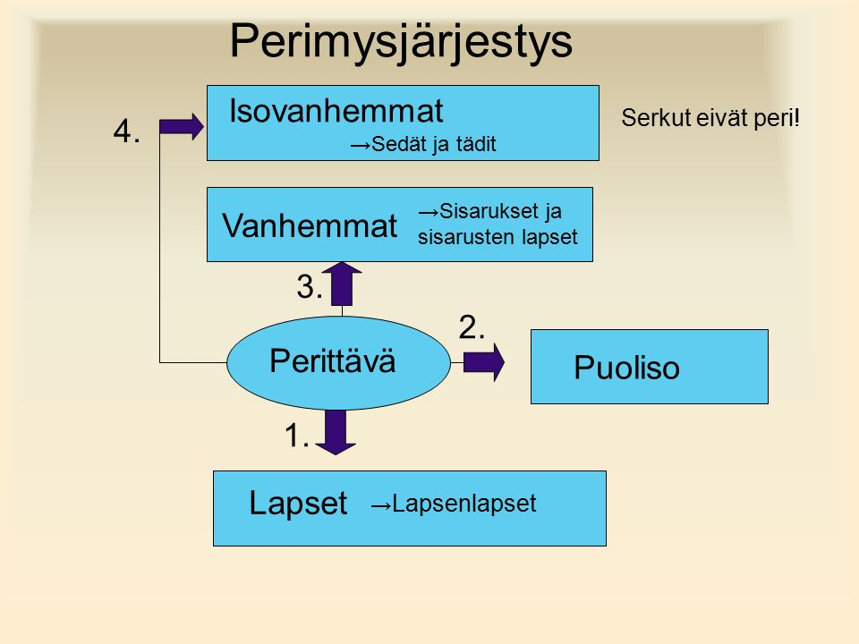

Slide 9
Perunkirjoitus
Kuolinpesän (vainajan) omaisuus luetteloidaan perunkirjoituksessa
-> selvitetään varat, velat ja mahdollinen testamentti -> luettelo on perukirja
2. Perunkirjoitukseen kutsutaan kaikki kuolinpesän osakkaat eli perilliset
3. Ensin maksetaan hautauskulut ja velat -> sitten jaetaan perintö ja mahdollinen testamentti (tarvittaessa pesänjakaja ulkopuolelta)
-> tieto verotoimistoon -> perintövero
-> lesken asumisoikeus

Slide 10
Testamentti
Vainajan viimeinen tahto – muuttaa perimysjärjestystä
Tiukat muotovaatimukset: 1) Täysi-ikäinen 2) Päivämäärä, testamentin tekijän ja kahden yli 15-v. allekirjoitukset (esteettömiä)
-> Rintaperillisten oikeus lakiosaan.
Perintövero yli 20 000€ perinnöstä
Ennakkoperintöä mahdollista jakaa

Slide 11
https://www.youtube.com/watch?v=LZUuoyqpItY
Perintövero valtiolle
https://www.is.fi/kotimaa/art-2000006483597.html
Noin 20-40 milj. € vuosittain
https://www.minilex.fi/a/periik%C3%B6-adoptiolapsi-biologiset-vanhempansa

Slide 12
Perintövero
I veroluokka: Lapset (myös ottolapset) ja heidän rintaperillisensä (lapsenlapset, lapsenlapsenlapset jne.), aviopuoliso, aviopuolison lapsi ja heidän rintaperillisensä, isä, äiti, isovanhemmat sekä avopuoliso, jos tällä on yhteinen lapsi perittävän kanssa tai jos tämä on ollut perittävän kanssa aiemmin avioliitossa.
II veroluokka: Kaikki muut - esimerkiksi sisarukset ja heidän jälkeläisensä, perittävän vanhempien sisarukset, avopuoliso yleensä.

Slide 13
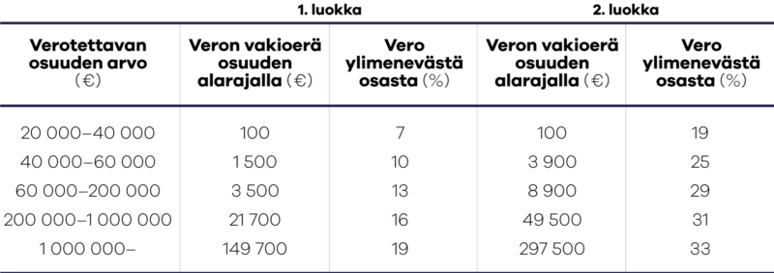

Slide 14
Harjoitustehtävä
Aviopari Irmelin ja Jorman perheeseen kuuluu Irmelin edellisestä avioliitosta kaksi poikaa, Lasse ja Pekka, sekä lisäksi Jorman ja Irmelin yhteinen tytär Kaija. Perheen isä Jorma kuolee yllättäen auto-onnettomuudessa. Puolisoilla ei ollut avioehtoa eikä testamenttia. Irmelin omaisuuden arvo on 400 000 euroa, ja Jorman omaisuuden arvo on 200 000 euroa. Miten perintö jaetaan Jorman kuoltua ja edelleen Irmelin kuoltua?

